Slide 1
Content
一、MLP
二、Openjudge
三、Future Work

Slide 2
MLP
Activation function：
softmax: 在多分类中常用的激活函数，是基于逻辑回归的。 Softplus：softplus(x)=log(1+e^x)，近似生物神经激活函数，最近出现的。 Relu：近似生物神经激活函数，最近出现的。 tanh：双曲正切激活函数，也是很常用的。 sigmoid：S型曲线激活函数，最常用的。 hard_sigmoid：基于S型激活函数。 linear：线性激活函数，最简单的。

Slide 3
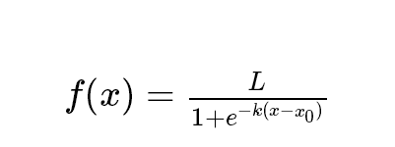
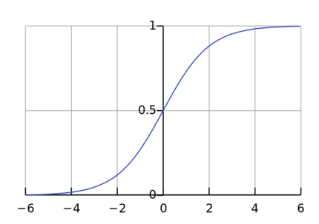

1、Logistic function
A logistic function or logistic curve is a common “S” shape (sigmoid curve).

Slide 4
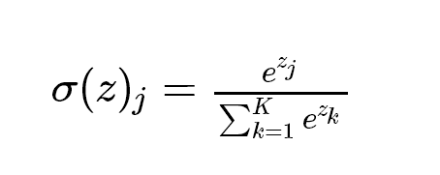
2、Softmax function:
softmax is a generalization of logistic function that "squashes"(maps) a KK-dimensional vector zz of arbitrary real values to a KK-dimensional vector σ(z)σ(z) of real values in the range (0, 1) that add up to 1.
j=1 ,2, ...K
MLP\激活函数

Slide 5
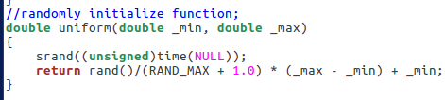
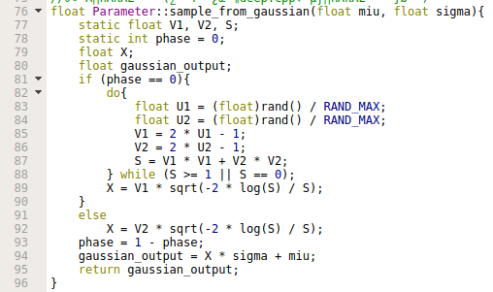
INIT Function
1、Uniform function
2、Gaussian function
MLP\权重的初始化.docx

Slide 6
Learn rate
在寻解过程中，学习率太大，步长太大，就会搜索得不仔细，可能跨过了优秀的解，而步长太小，又会使寻解过程进行得太慢。因此，步长设置适当非常重要。
Normalizing Data
归一化是为了加快训练网络的收敛性，可以不进行归一化处理

Slide 7
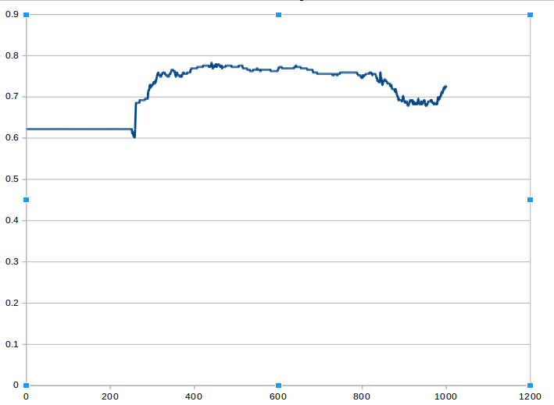
Learn_rate=0.1

Slide 8
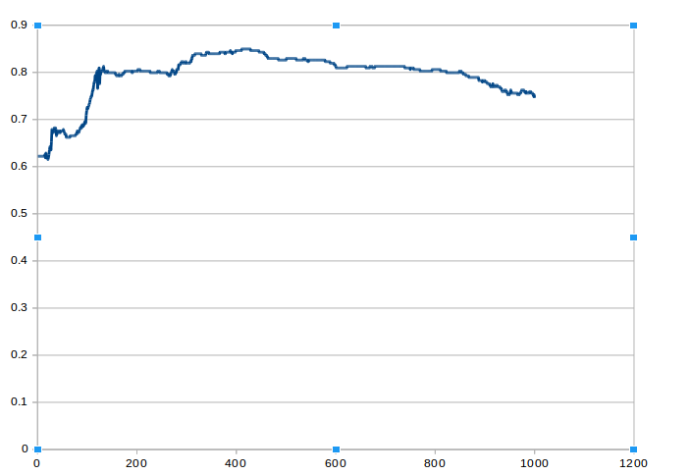
Learn_rate=0.1 1/sqrt(n)

Slide 9
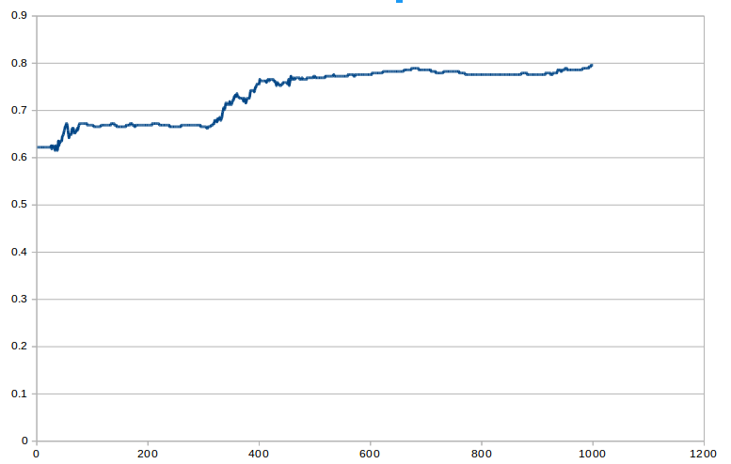
Learn_rate=0.03

Slide 10
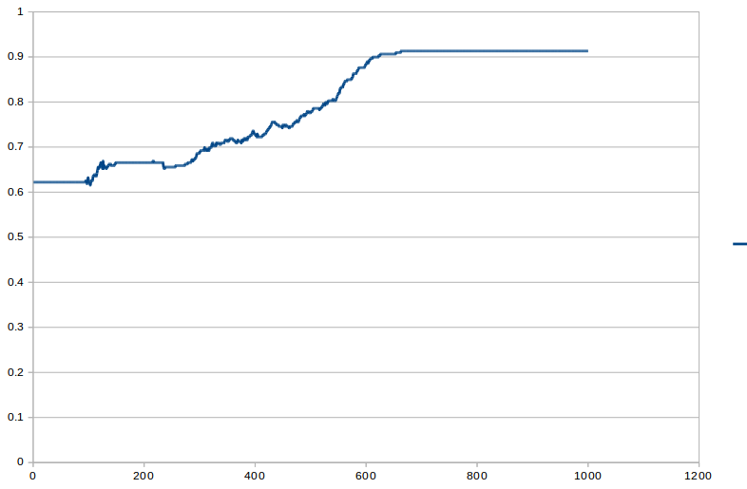
Learn_rate=0.03 1/sqrt(n)

Slide 11
Openjudge
1、Input and output function
输入输出函数\c的输入、输出函数.docx
输入输出函数\c++输入输出函数.docx

Slide 12
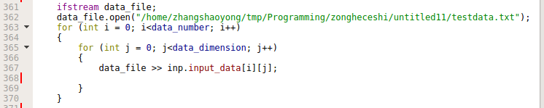
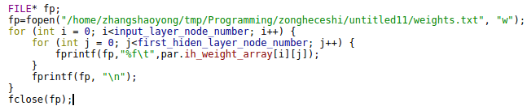
2、Read and Write text
输入输出函数\文本的读取和写入.docx

Slide 13
3、Dynamic array
MLP\创建动态数组.docx

Slide 14
Future Work
1、学习三维重建相关知识
2、完成Openjudge和高级程序语言视频
3、英语六级
4、模式识别编程

